Slide 1
중년기 질환과 건강관리
서울의대 가정의학교실
교수 조 비 룡
가천 WCP 최고위 2017

Slide 2
세계 10대 장수인 (2017)
Rank | Name | Sex | Birth date | Death date | Age (as of 12 June 2013) | Place of death or residence
1 | Jeanne Calment | F | 21 Feb 1875 | 4 Aug 1997 | 122 years, 164 days | France
2 | Sarah Knauss | F | 24 Sep 1880 | 30 Dec 1999 | 119 years, 97 days | United States
3 | Lucy Hannah | F | 16 Jul 1875 | 21 Mar 1993 | 117 years, 248 days | United States
4 | Marie-Louise Meilleur | F | 29 Aug 1880 | 16 Apr 1998 | 117 years, 230 days | Canada
5 | Violet Brown | F | 10 Mar 1900 | 15 Sep 2017 | 117 years, 189 days | Jamaica
6 | Emma Morano | F | 29 Nov 1899 | 15 Apr 2017 | 117 years, 137 das | Italy
7 | Nabi Tajima^{[7]} | F | 4 Aug 1900 | Living | 117 years, 225 days | Japan
8 | Misao Okawa | F | 5 Mar 1898 | 1 Apr 2015 | 117 years, 27 days | Japan
9 | Maria Capovilla | F | 14 Sep 1889 | 27 Aug 2006 | 116 years, 347 days | Ecuador
10 | Susannah M. Jones | F | 6 July 1899 | 12 May 2016 | 116 years, 311 days | United States
Notes:
11위 : Jiroemon Kimura
M
19 Apr 1897
12 Jun 2013
116 years, 54 days
Japan
Main article: List of living supercentenarians
RankNameSexBirth dateAge as of 2 March 2013Place of residence1Jiroemon Kimura^{[4]}M19 April 1897115 years, 317 daysJapan2Misao Okawa^{[4]}F5 March 1898114 years, 362 daysJapan3Maria Redaelli-Granoli^{[4]}F3 April 1899113 years, 333 daysItaly4Elsie Thompson^{[4]}F5 April 1899113 years, 331 daysUnited States5Jeralean Talley^{[4]}F23 May 1899113 years, 283 daysUnited States6Susannah Mushatt Jones^{[4]}F6 July 1899113 years, 239 daysUnited States7Bernice Madigan^{[4]}F24 July 1899113 years, 221 daysUnited States8Soledad Mexia^{[4]}F13 August 1899113 years, 201 daysUnited States^{[a]}9Evelyn Kozak^{[4]}F14 August 1899113 years, 200 daysUnited States10Mitsue Nagasaki^{[4]}F18 September 1899113 years, 165 daysJapana^ Mexia is a native of Mexico.

Slide 3
국가당 100세인 분포
국가 | 최근 자료 (year) | 10만명당 백세인 수 추계
Japan | 54,397 (2013) | 42.76
Thailand | 23,399 (2014) | 35.92
Spain | 15,941 (2015) | 34.34
France | 21,393 (2016) | 32.1
Italy | 19,095 (2015) | 31.41
South Africa | 15,581 (2011) | 30.09
Canada | 7,569 (2011) | 22.31
United Kingdom | 13,780 (2013) | 21.49
Germany | 17,000 (2012) | 21
South Korea | 3,861 (2014) | 7.72

Slide 4
각 국가의 평균여명
Country | Overall rank | Overall life expectancy | Female rank | Female life expectancy | Male rank | Male life expectancy
Japan | 1 | 84 | 1 | 87 | 6 | 80
Andorra | 2 | 83 | 2 | 86 | 16 | 79
Australia | 2 | 83 | 4 | 85 | 6 | 80
Italy | 2 | 83 | 4 | 85 | 6 | 80
San Marino | 2 | 83 | 11 | 84 | 1 | 83
Singapore | 2 | 83 | 4 | 85 | 2 | 81
Spain | 2 | 83 | 2 | 86 | 6 | 80
Switzerland | 2 | 83 | 4 | 85 | 2 | 81
France | 9 | 82 | 4 | 85 | 16 | 79
Korea | 9 | 82 | 4 | 85 | 27 | 78
(WHO, 2015)

Slide 5
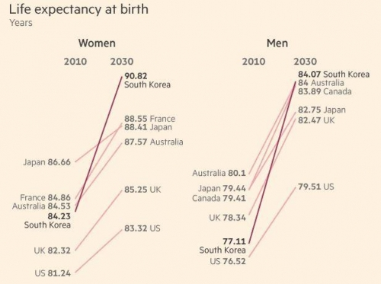
2030년 출생자 기대수명
(Lancet, 2017)

Slide 6
목 차
중년기 건강 결정요인
실패하는 건강법 2가지
중년기 건강 10대 관리전략

Slide 7
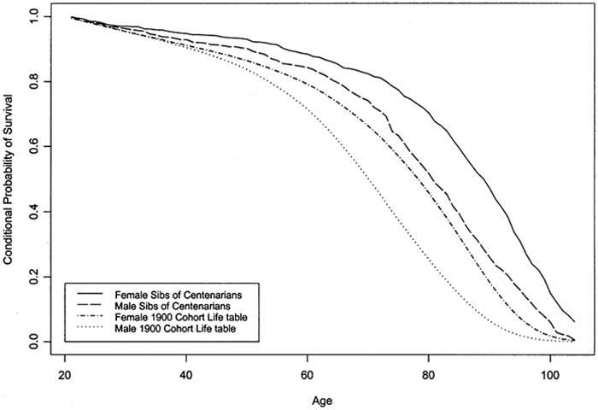
1) 장수가족이 장수한다 !!
70%
25%
15%
0.1%
Notes:
FIGURE 1. Kaplan-Meier curves depicting the probability of surviving to each age, conditional on surviving to at least age 20, of male and female siblings (n = 2092) of centenarians (n = 444) to males and females from the same birth cohort (born in 1900, data from the U.S. Social Security Administration's 1900 cohort life table).
From: PERLS: Ann N Y Acad Sci, Volume 959().2002.1-13

Slide 8
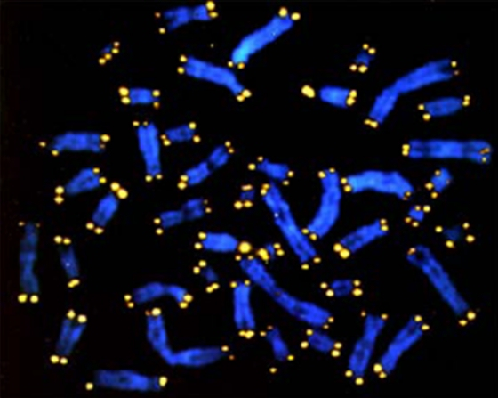
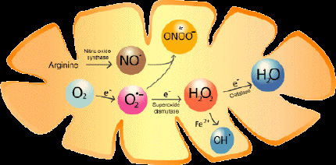
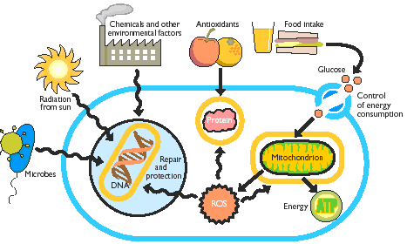
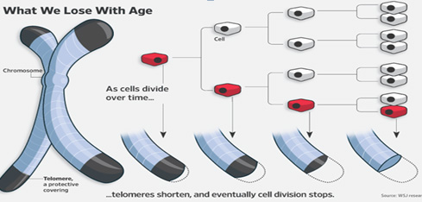
텔로미어, 산화스트레스

Slide 9
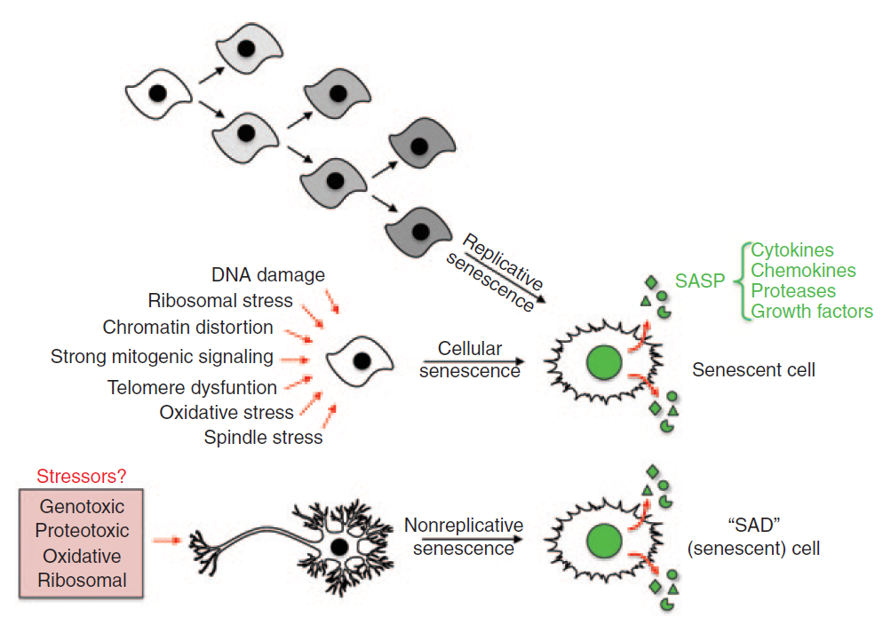
2) 고령화 및 세포의 노화
(RM Naylor, Clin.Pham.Thera, 2013)
Notes:
Three distinct origins of senescent cells. Cells that have reached their Hayflick limits have lost their ability to proliferate further; this is termed
“replicative senescence.” In cellular senescence, a variety of stimuli also cause an irreversible cell cycle arrest before cells lose their proliferative capacity.
Emerging evidence suggests that there is a third path to the formation of senescent cells, one in which terminally differentiated, nonproliferative cells acquire
key features of senescent cells, including a SASP. We have termed these cells SAD (senescence after differentiation) cells. SASP, senescence-associated secretory
phenotype.

Slide 10
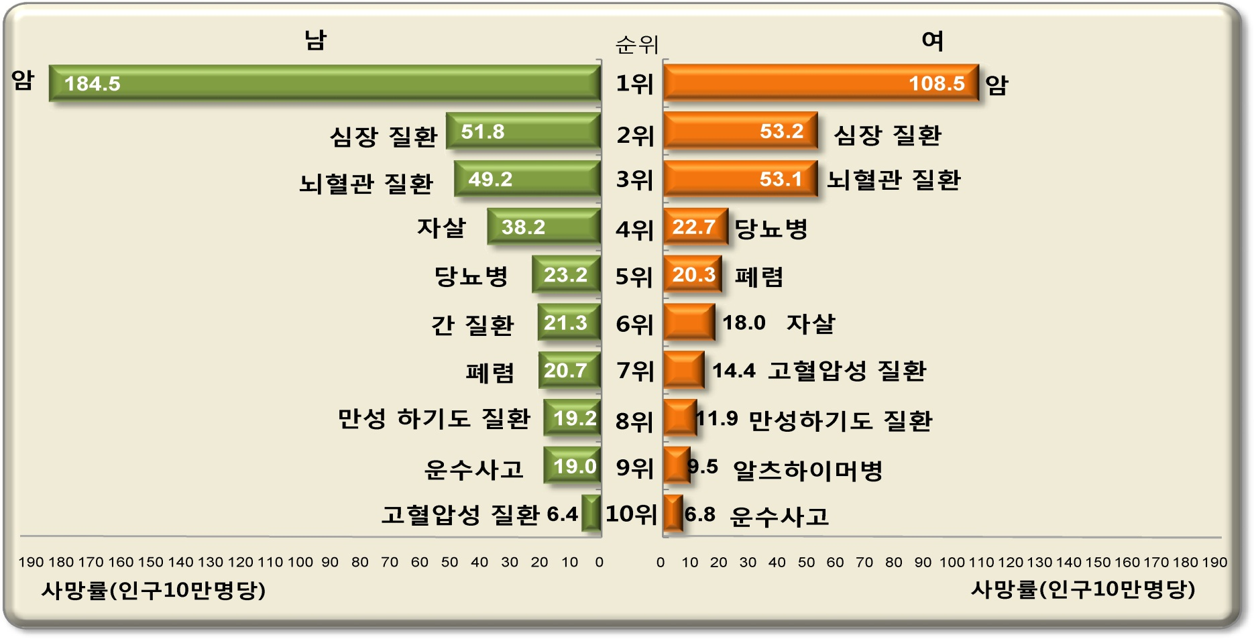
주요사망원인: 만성질환
암, 뇌혈관질환, 심장질환
  남녀 모두에서 거의 50% 차지

Slide 11
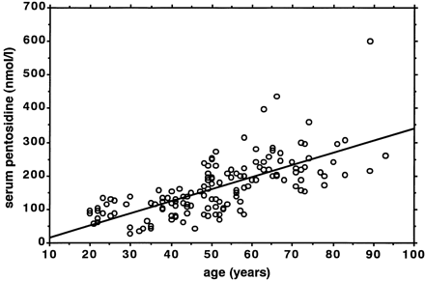
퇴행성 물질(당화물질)의 축적

Slide 12
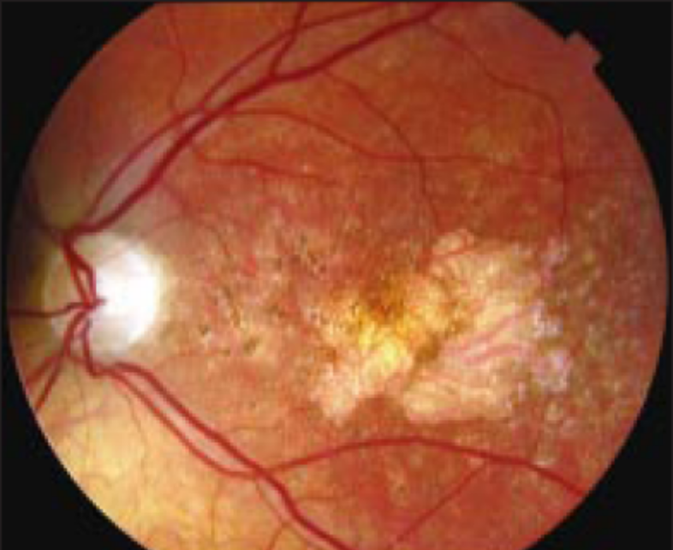
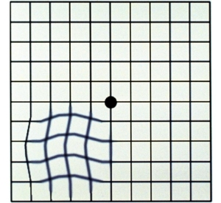
퇴행성 황반 변성

Slide 13
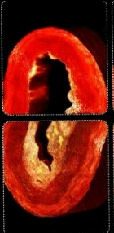
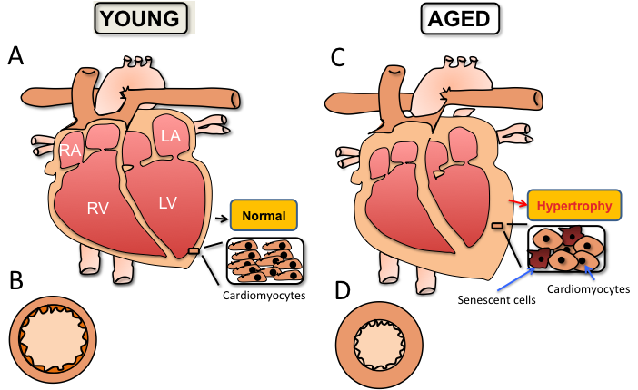
나이에 따른 혈관의 변화
Notes:
13
Let’s see some of important body changes with aging which influence occurrence of ARD briefly
Major structural changes with Aging in the arterial wall include increases in arterial wall thickness, compositional change of arterial structure such as increase in calcium and collagen content and loss of elastin fibers. An increase in collagen cross-linking also occurs.
These changes led to vascular stiffness and clinically manifested by increases in systolic BP and pulse pressure, both of which are potent risk factors for CV events in older patients.

Slide 14
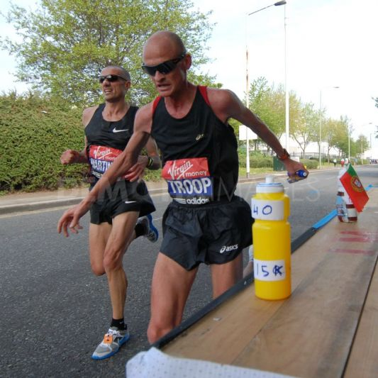
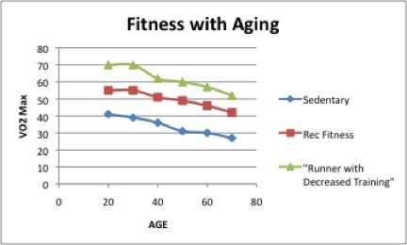
심폐기능의 변화
A hallmark of the aging process is a
progressive decline in maximal aerobic capacity
Source: Circulation 2000;102(Suppl II):II-602
Notes:
A hallmark of the aging process is a progressive decline in maximal aerobic capacity. Numerous cross-sectional studies have demonstrated declines in maximum oxygen consumption (VO2max) between 5 and 10% per decade in non-athletic populations. Such studies probably underestimate the actual longitudinal decline in VO2max in older individuals. Recent data from the BLSA suggest that VO2max declines by 20-30% per decade in healthy men and women in their 70s and 80s, rates which are 2-3 times those predicted by cross-sectional analyses. Note that normal women in their 80s typically have maximal oxygen consumptions of 15-20 ml/kg/min, levels which are similar to those of middle aged patients with mild to moderate heart failure.

Slide 15
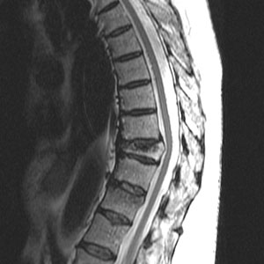
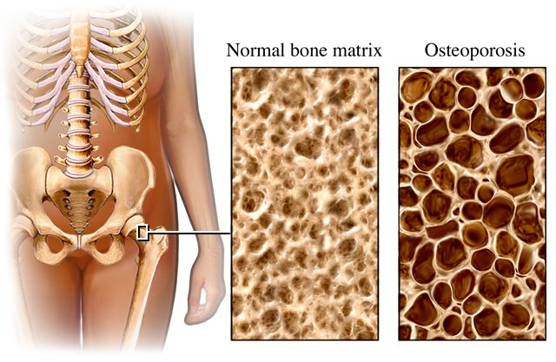
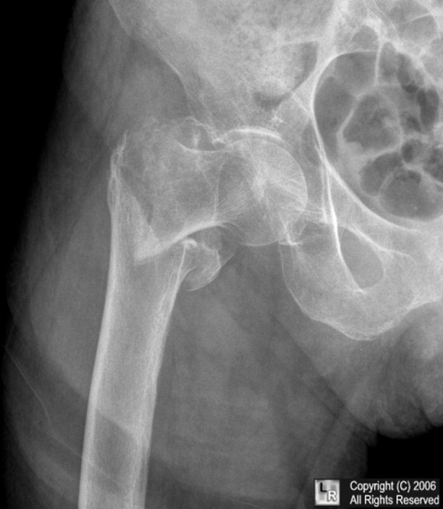
골다공증 + 낙상 → 골절

Slide 16
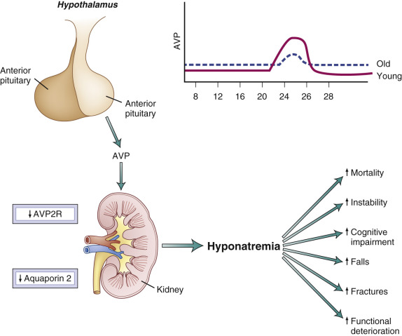
항이뇨 호르몬의 분비 변화
Notes:
Figure 23-5Changes in arginine vasopressin (AVP) and its effects on aging.

Slide 17
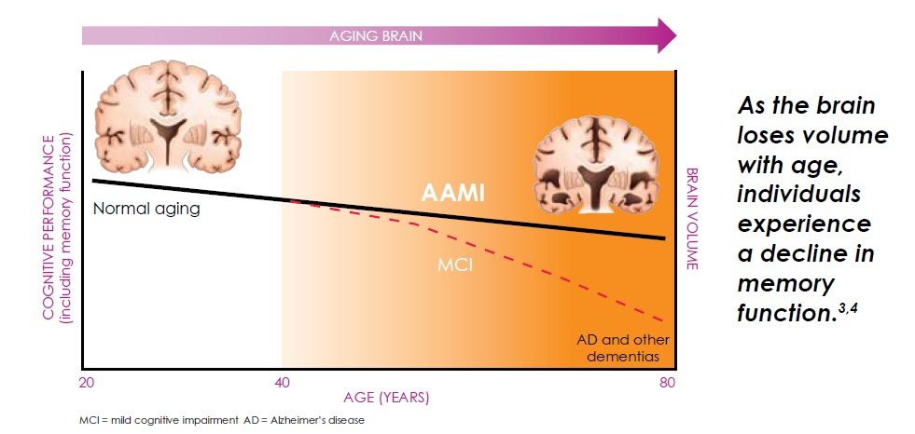
인지기능 저하

Slide 18
3) 다음 중 몇 개 해당합니까?
건강과 수명에 관련된 인간의 행동/습관
1. 하룻밤 7-8시간의 수면
2. 매일 아침을 들기
3. 간식 하지 않기
4. 적정 체중을 유지하기
5. 규칙적인 운동을 하기(일주일에 3번 이상)
6. 절주나 금주
7. 금연
(Belloc, 1972)
Alameda 7
Relationship of physical health status and health practices. Prev Med 1972

Slide 19
건강행동과 잔여수명과의 관계
45세 백인남자
건강행동의 가지 수 잔여수명
3가지 이하 22년
5가지 28년 11년
6가지 이상 33년
치료의학의 발달(1900 ~1970년)
: 45세 백인남자 기대여명 4년 연장

Slide 20
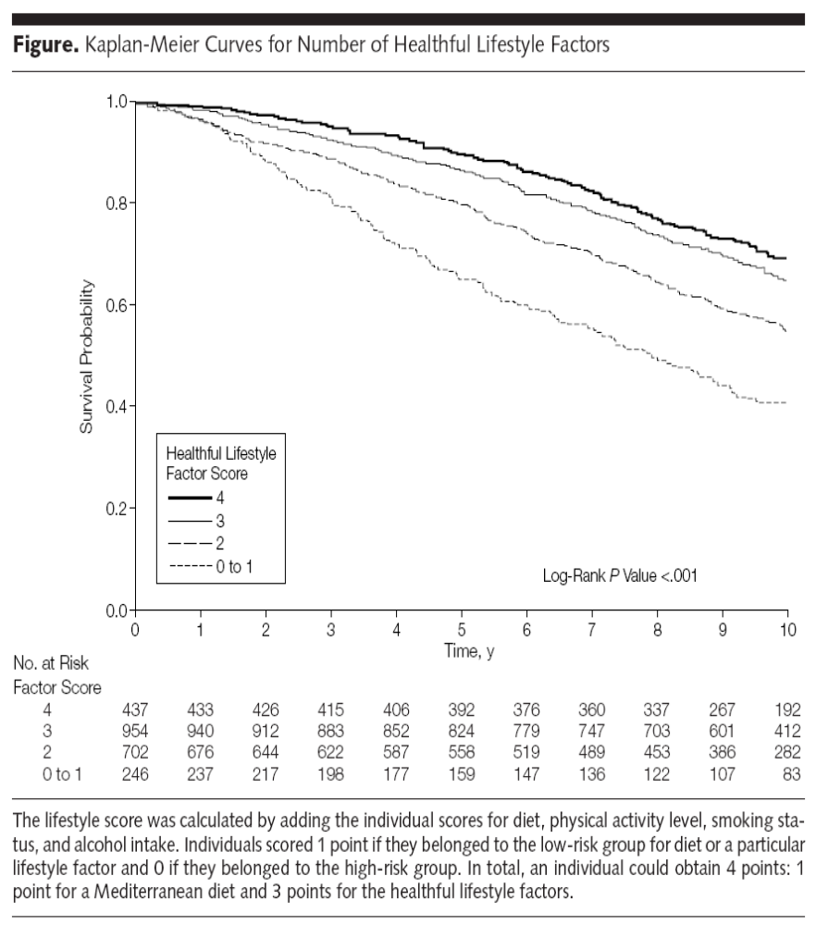
유럽 장수 연구
4대 건강생활습관
지중해 식이
운동
절주
금연
(Knoops, JAMA. 2004)
Notes:
Healthy Ageing: a longitudinal study in europe (HALE)

Slide 21
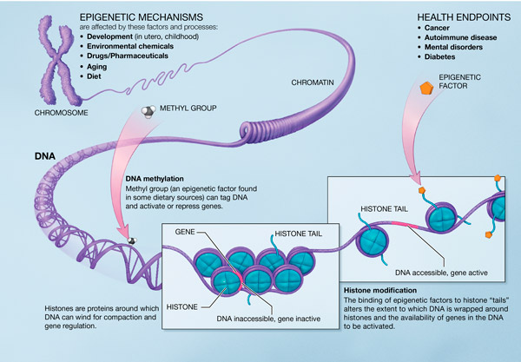
유전자 발현 요인

Slide 22
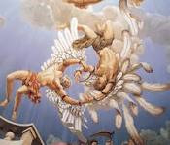
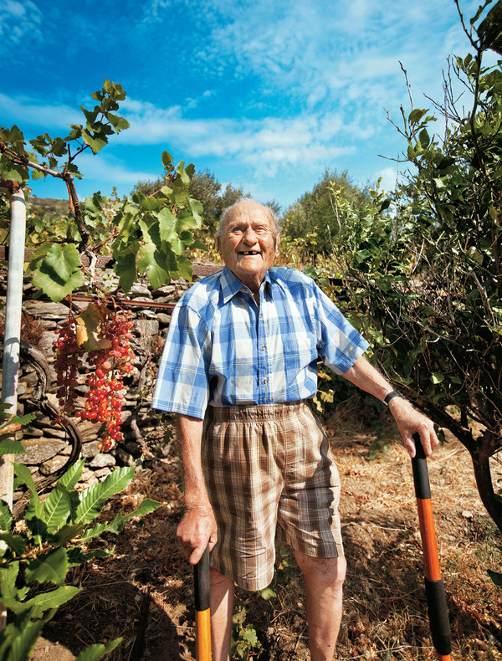
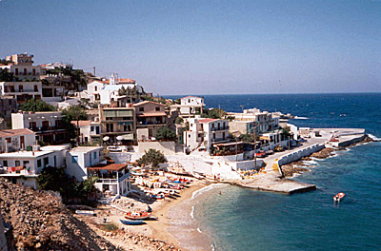
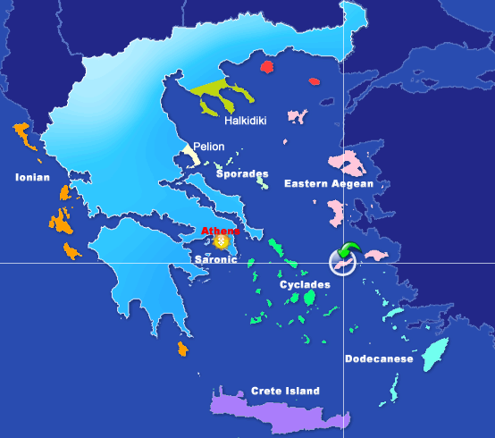
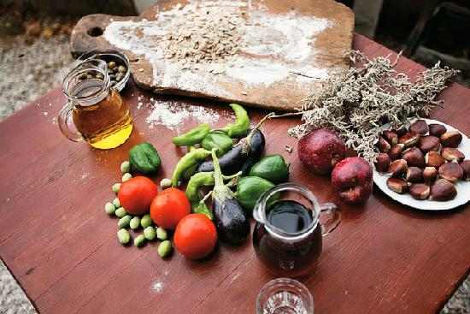
4) 환경 : Ikaria island

Slide 23
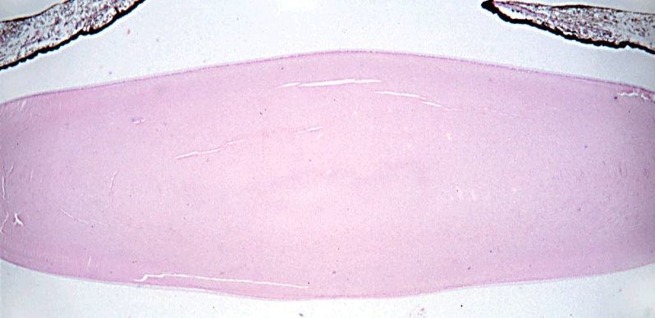
얼마나 오래 사용할 수 있을까요?

Slide 24
목 차
중년기 건강 결정요인
실패하는 건강법 2가지
중년기 건강 10대 관리전략

Slide 25
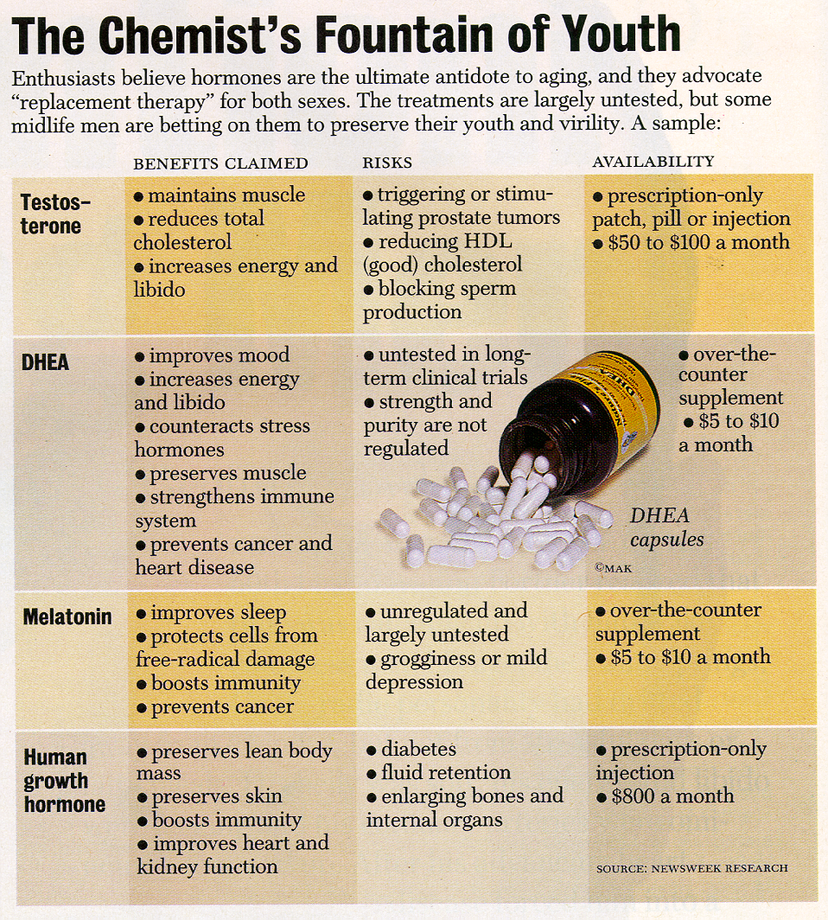
1) 젊음을 위한 수퍼호르몬 치료
Notes:
(성장 호르몬 촉진제)
스프레이 성장호르몬
미가셀 (Megacell)
삼성 타임머신
홀몬파워 (Hormone power)

Slide 26
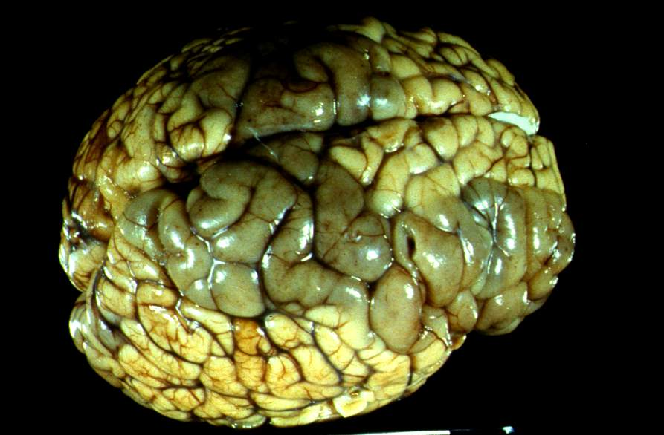
치매, 중풍

Slide 27
호르몬 치료의 위험성
(WHI study, JAMA 288:321, 2002, JAMA 291:1701, 2004)
복합요법 (5.2 yrs FU) 단일요법(6.8 yrs FU)
사람 수 8506/8102 5310/5429
심장병 1.29 [1.02-1.63] 0.91 [0.75-1.12]
중풍 1.41 [1.07-1.85] 1.39 [1.10-1.77]
정맥 폐쇄증 2.11 [1.58-2.82] 1.33 [0.99-1.79]
유방암 1.26 [1.00-1.59] 0.77[0.59-1.01]
대장암 0.63 [0.43-0.92] 1.08 [0.75-1.55]
자궁내막암 0.83 [0.47-1.47] -

Slide 28
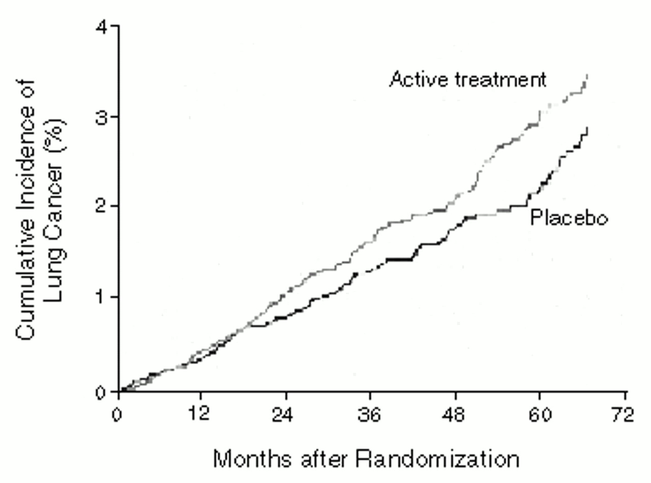
CARET 연구 결과 (1996, NEJM)
Notes:
(Beta-Carotene and Retinol Efficacy Trial, Gilbert,

Slide 29
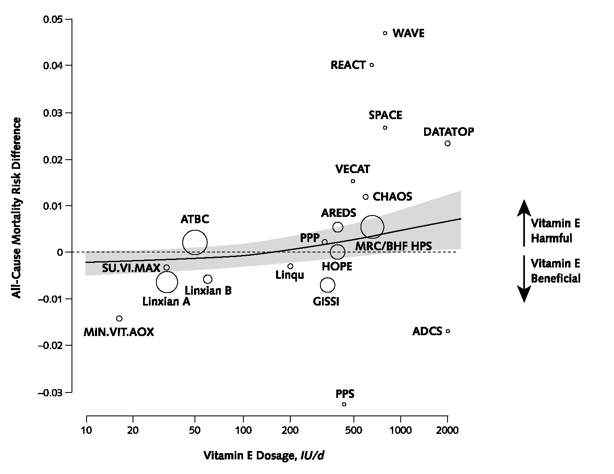
비타민 E와 전체 사망률의 관계 in RCT, Dose-Response Relationship
(Ann Intern Med. 2005)

Slide 30
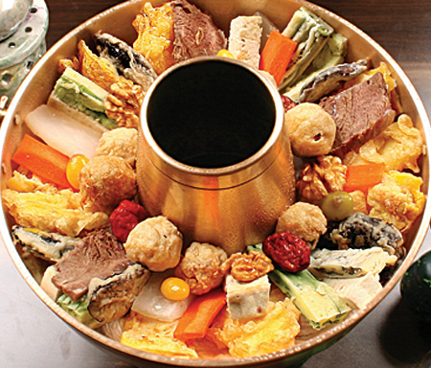
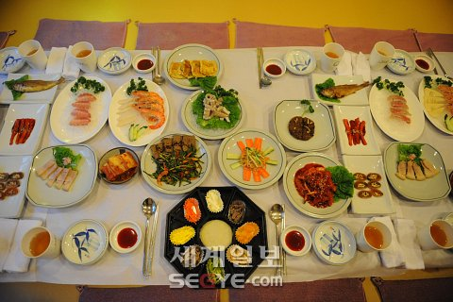
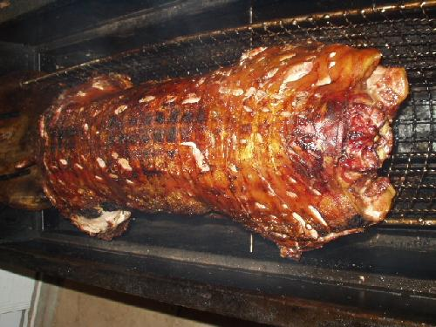
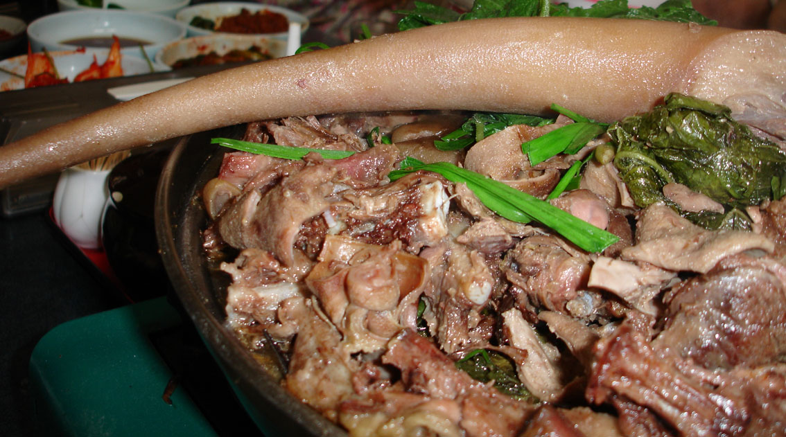
2) 보신 음식

Slide 31
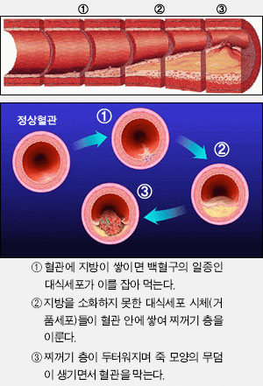
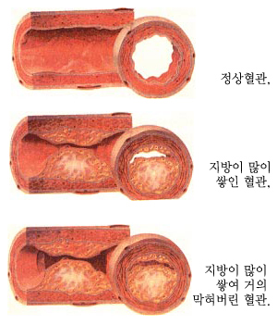
영양과잉에서 혈관변화

Slide 32
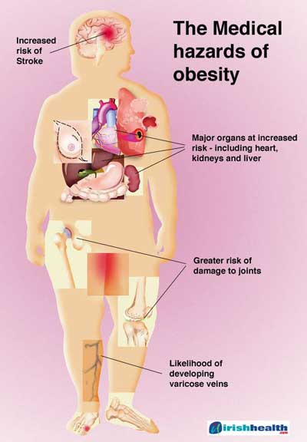
비만
= 영양 과잉
= 대사증후군
중풍
치매
우울증
심장마비
만성 신부전
간경화
암
당뇨
고혈압
무호흡증
고지혈증
임신 부작용
태아 이상
퇴행성
관절염
정맥류

Slide 33
목 차
중년기 건강 결정요인
실패하는 건강법 2가지
중년기 건강 10대 관리전략

Slide 34
중년기 건강 10대 관리전략
  충분한 신체활동
  균형식단; 무지개 야채, 과일
    절제; 설탕, 소금, 흡연, 음주
  적절한 몸무게
  규칙적 생활; 수면
  예방접종
  대인관계, 직업, 자원봉사
  질병관리 – 순응도 증가
  건강검진
  스트레스 관리
  오감의 균형
건강한 생활습관
사회역할 유지
질병관리
건강 모니터링
행복 느끼기

Slide 35
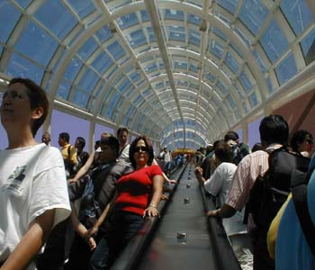
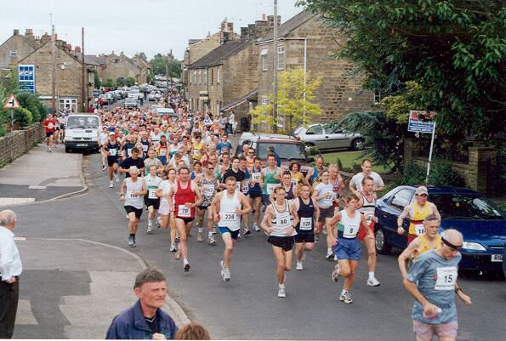
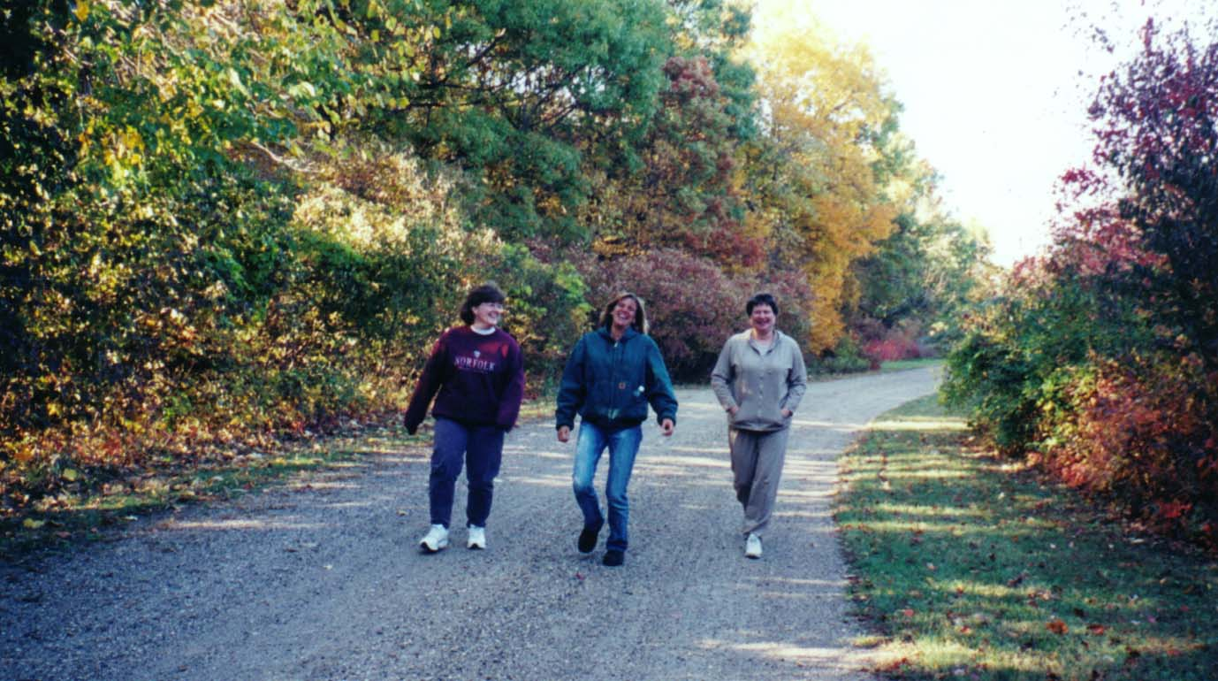
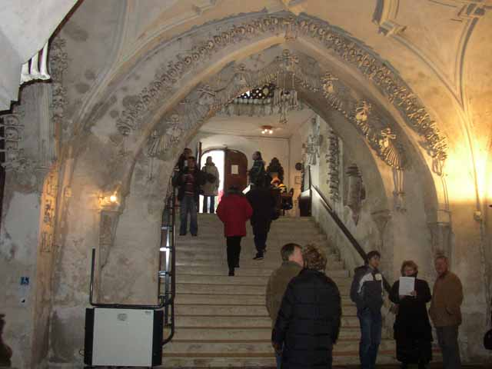
1) 신체활동 증가; 대중교통, 걷기, 조깅…

Slide 36
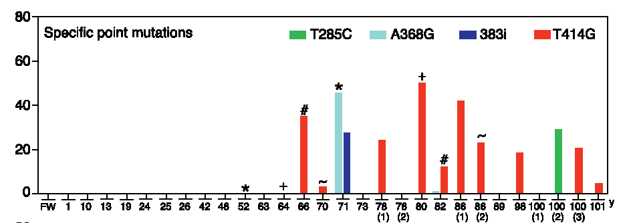
나이에 따른 미토콘드리아 돌연변이
Y. Michikawa et al. Science 286, 774 (1999).
Notes:
36
Y. Michikawa, F. Mazzucchelli, N. Bresolin, G. Scarlato, G. Attardi, Science 286, 774 (1999).
Figure 3. Diagram summarizing the age distribution and frequency of the various types of heteroplasmic mutations detected in the present work. The upper four panels show the DLP6 mutations, the lowest panel, the DLP4 mutations. The dashes below each abscissae axis indicate the individuals analyzed, with the age in years (fw = 20-week fetal). In the uppermost panel, the two samples of each LS pair are indicated by a distinct symbol (*, +, #, ~).
Progressive damage to mitochondrial DNA (mtDNA) during life is thought to contribute to aging processes. However, this idea has been difficult to reconcile with the small fraction of mtDNA so far found to be altered. Here, examination of mtDNA revealed high copy point mutations at specific positions in the control region for replication of human fibroblast mtDNA from normal old, but not young, individuals. Furthermore, in longitudinal studies, one or more mutations appeared in an individual only at an advanced age. Some mutations appeared in more than one individual. Most strikingly, a T414G transversion was found, in a generally high proportion (up to 50 percent) of mtDNA molecules, in 8 of 14 individuals above 65 years of age (57 percent) but was absent in 13 younger individuals.

Slide 37
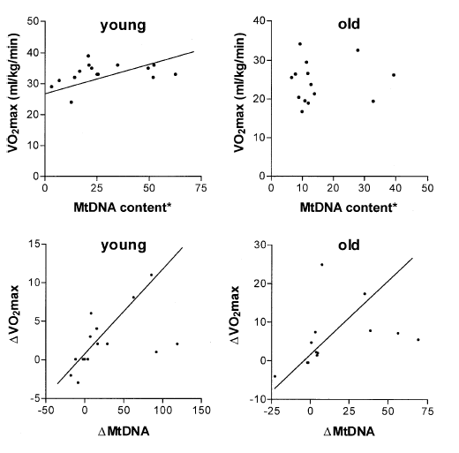
운동 후 Mt DNA의 변화

Slide 38
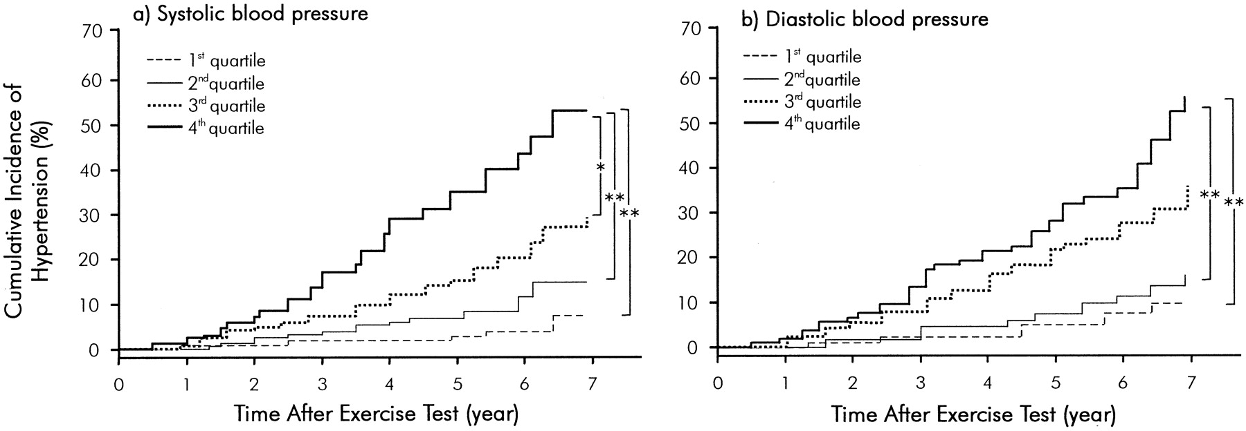
운동에 따른 혈압 반응
Notes:
Figure 2. Cumulative incidence of hypertension in normotensive men as a function of the quartiles of SBP and DBP response to exercise derived from BP response curves by HRR. *P<0.05, **P<0.01

Slide 39
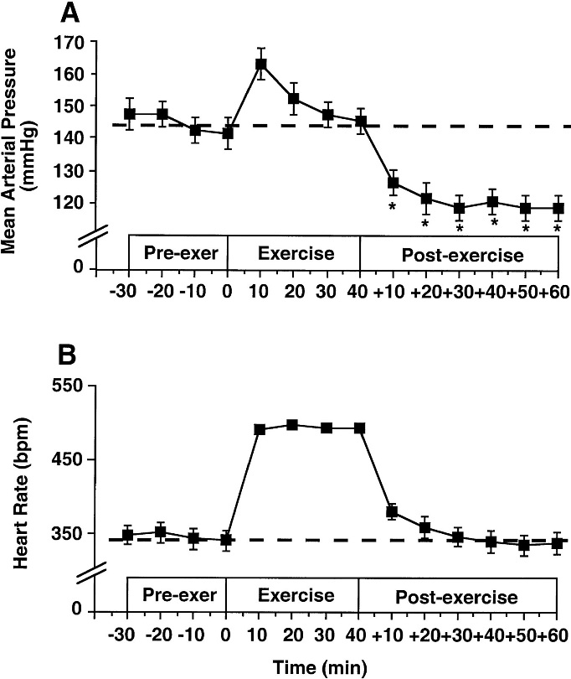
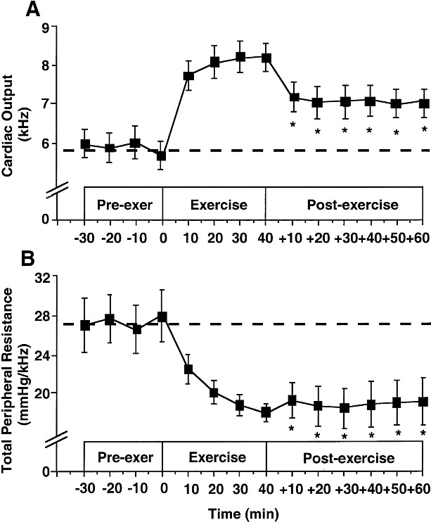
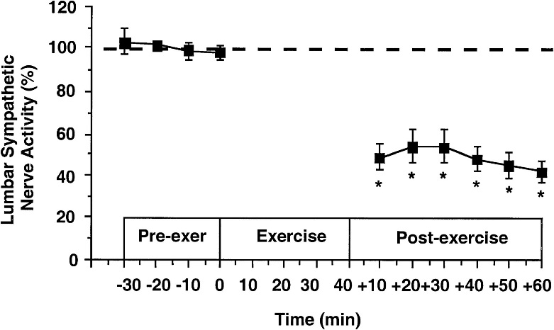
운동 후 혈압 강하
(Jennifer M. K et al. American Journal of Physiology, 1999)
Notes:
Mean arterial pressure (MAP), the product of cardiac output (CO) and total peripheral resistance (TPR), is reduced below preexercise levels after a single bout of mild to moderate dynamic exercise. Thus acute, dynamic exercise may be used as a safe, therapeutic approach to reduce MAP. However, the mechanisms responsible for the postexercise hypotension (PEH) are unknown. We tested the hypothesis that PEH is associated with reductions in TPR and sympathetic nerve activity (SNA). Two experimental protocols were designed to test this hypothesis in male spontaneously hypertensive rats (SHR). In protocol 1(n = 9), CO and TPR were determined before, during, and after exercise. In protocol 2 (n = 7), lumbar SNA (LSNA) was recorded before and after exercise. Rats in protocol 1 were chronically instrumented with left carotid arterial catheters and ascending aortic Doppler ultrasonic flow probes. Rats in protocol 2 were chronically instrumented with left carotid arterial catheters and electrodes around the lumbar sympathetic trunk. Dynamic treadmill exercise (9–12 m/min, 10% grade for 40 min) resulted in a postexercise reduction in MAP (from 143 ± 5 to 128 ± 4 mmHg,P < 0.05). Associated with the PEH was a reduction in TPR (from 28 ± 3 to 19 ± 2 mmHg/kHz; P < 0.05) and an elevation in CO (from 5.7 ± 0.4 to 7.2 ± 0.5 kHz;P < 0.05). The reductions in arterial pressure and TPR were associated with a decrease in LSNA (from 98 ± 3 to 49 ± 6%;P < 0.05). These results suggest that PEH is mediated by reductions in TPR and SNA.

Slide 40
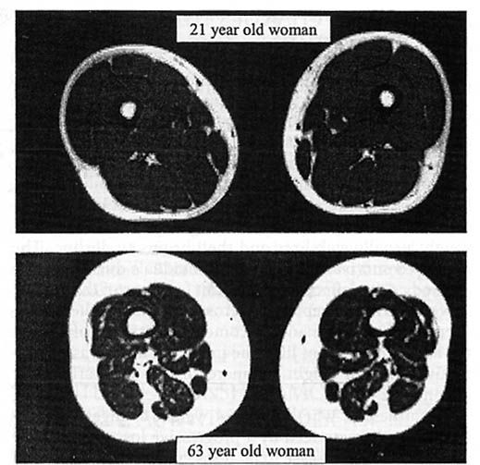
근위축증

Slide 41


척추의 역할과 질병

Slide 42

중심근육운동; Core exercise

Slide 43

복근 강화 자세
*모든 동작에서 허리를 보호하기 위한 배에 가벼운 힘을 주는 방법입니다.*
1. 앉은 자세 또는 선 자세에서 배와 골반을 약간 앞으로 내밀며 허리 근육이 느슨하게 긴장감이 사라지는 위치를 찾습니다.
그 위치가 요추의 가장 편안한 위치이며, 일반적으로 허리부분이
앞쪽으로 약간 들어간 커브를 보여줍니다.
2. 허리근육이 느슨해지는 위치를 찾으면, 헛기침을 약하게 몇 번 반복하며 배에 들어가는 힘을 체크합니다.
(본인의 배를 손으로 촉지하면서 체크합니다.)
3. 허리 기본 커브를 유지하고, 약한 헛기침을 할 정도의 배에 힘을 주어 갈비뼈에서 골반까지의 체간부분을 고정하는 연습을 충분히 하여, 앉기, 걷기 등 모든 일상생활에서 허리를 보호할 수 있도록 해주세요.

Slide 44

맥켄지 운동
McKenzie exercise – standing, sitting

Slide 45


2) 규칙적인 생활과 충분한 수면
수면: The Great Restorer
  Conservation of energy
  Restoration
  Circadian rhythms
  Rapid Eye Movement (REM) sleep

Slide 46

3) 예방접종의 효과
생물학연구정보센터 BioWave 2005 Vol.7 No.1

Slide 47
성인 4대 예방접종
독감
  매년 10월 4가 접종
폐렴
  65세
    만성질환시 2종 접종
파상풍/디프테리아(/백일해)
  매 10년마다
    자녀가 결혼하면 백일해 추가 접종
대상포진
  60세
    만성질환시 50세 접종

Slide 48





4) 활발한 사회활동
이로도리 마을 : 하빠

Slide 49
5) 내 몸 상태 제대로 알기; 건강검진
4대 신체 지표
  비만도, 혈압, 혈당, 콜레스테롤
암 검진
  위, 대장
  유방, 자궁
  폐, 간
피로, 통증
  내분비계 이상 : 갑상선
  신경계

Slide 50




(1) 혈관을 파괴하는 고혈압

Slide 51
혈압 기준
정상혈압
  120/80 mmHg
고혈압
  140/90 mHg

Slide 52


(2) 몸의 기능을 떨어뜨리는 당뇨

Slide 53

혈당 기준
정상 공복 혈당 < 100 mg/dL
정상 식후 혈당 < 140 mg/dL
정상 당화혈색소 < 5.7
당뇨 공복 혈당 > 126 mg/dL
당뇨 식후 혈당 > 200 mg/dL
당뇨 당화혈색소 > 6.5

Slide 54

(3) 동맥경화를 만드는 고지혈증

Slide 55



경동맥 협착 및 플라그

Slide 56
콜레스테롤 기준
총 콜레스테롤 < 240 mg/dL
HDL > 60 mg/dL (남자 50 mg/dL)
LDL < 130 mg/dL
TG < 150 mg/dL

Slide 57
4대 건강 지표
비만도
  체질량 지수 18.5 – 25 kg/m²
혈압
  120/80 mmHg
공복 혈당
  100 mg/dl
콜레스테롤
  총 콜레스테롤 < 200 mg/dl
  LDL < 130 mg/dl
  HDL > 60 mg/dl
  중성지방 < 150 mg/dl

Slide 58



대장 선종

Slide 59

조기발견과 치료의 효과
Notes:
장기 이식자 및 기증자 10명을 주축으로 결성된 ‘히말라야 생명나눔 원정대’가 지난해 12월 22일 히말라야 아일랜드 피크(6189m) 등정에 성공했다. 왼쪽부터 양지모씨(간 이식·아래사진 오른쪽), 김웅한 교수(서울대병원 흉부외과), 민경배씨(간 이식·아래사진 왼쪽), 김광식씨(간 기증), 최용범(한국노바티스 상무), 서경석 교수(서울대병원 장기이식센터), 박영석 대장(산악인). 연합뉴스
리스마스를 사흘 앞둔 지난달 22일 새벽 4시. 정상 공격조 6명은 등반대장인 산악인 박영석(46)씨를 따라 해발 5600m 고지의 마지막 캠프를 나섰다. 모자 위에 장착한 랜턴으로 바로 앞사람의 발치만 알아볼 수 있을 만큼 캄캄했다. 어둠은 경사 80도에 가까운 암벽을 오르는 두려움조차 삼킬 정도였다. ‘생명줄’에 매달려 그저 앞사람만 따라 기어 올랐다. 시속 40㎞가 넘는, 얼음 조각이 섞인 강풍에 몸이 날아갈 뻔하기도 했다. 5시간이 지난 오전 9시 20분. 간·신장 이식자와 기증자 10명이 주축인 ‘히말라야 생명나눔 원정대’는 아일랜드 피크 정상(6189m)에 깃발을 꽂았다.
정상에는 간 이식을 받은 양지모(55·2007년 1월 수술)씨와 민경배(51· 2005년 5월 수술)씨, 매형인 민씨에게 간을 기증한 김광식(40)씨가 함께 섰다.
“처음엔 그저 기쁨, 얼떨떨함뿐이었어요. 하지만 금세 10여 년간 나를 대신해 생계를 맡고 아이들을 키워 온 아내 얼굴이 떠오르더군요. 간경화 진단을 받은 95년부터 아무런 불평 없이, 내가 스트레스 받을 일 없도록 항상 신경 써 준 아내와 아이들이 다시 한번 얼마나 고맙게 느껴지던지….”
7일 오후 서울 강남역 인근 커피숍에서 만난 양씨는 “걱정하며 말리던 가족이 10년은 더 늙어서 돌아온 것 같다고 놀린다”며 웃었다. 몸무게가 3㎏쯤 줄었고 피부도 나빠진 것 같다고 했다. 함께 나온 민씨도 “모래먼지 때문에 공기도 탁하고, 상상했던 것처럼 멋진 설산(雪山)이 결코 아니었다”며 손을 저었다. 그는 귀국한 지 열흘이 넘은 요즘도 자다가 숨이 가쁜 것처럼 느껴져 벌떡 일어나는 경우가 있다고 한다. “하긴 그런 건 함께 간 서 교수님이나 방송사 PD처럼 원래 건강한 사람도 마찬가지로 겪은 일”이라며 그들은 다시 웃는다. 두 사람 모두 더없이 건강하고 편안한 얼굴이었다.
원정대원 중 최고령자인 양씨는 간 이식 수술을 받기 전까진 거동조차 힘들었다. “간혼수 증세로 사흘씩 정신을 잃은 적도 있어요. 다리가 너무 부어 소변도 못 볼 지경이었죠. 간 염증 때문에 허리까지 문제가 생겨 결국 아들로부터 간을 이식받은 거예요.” 수술 후에도 6개월 만에 일을 하겠다고 나섰다가 쓰러져 재입원했다. 1년 됐을 때도 간수치가 270까지 올라가(40 이하가 정상) 통원치료를 받았다. “가까운 산에 다니고 한강변에서 자전거를 타는 등 운동을 하루 2시간 이상 꾸준히 하기 시작했어요. 무엇보다 머리가 아파 힘들었는데, 그런 증상이 싹 없어지더군요. 히말라야 등반을 준비하면서 훨씬 더 좋아졌죠.”
민씨는 수술 전까지 건강을 자신하던 편이었다. 그런데 2002년 건강검진에서 간암 소견이 나왔다. 갑자기 쓰러지기까지 했다. 색전술(간동맥에서 공급되는 혈류를 차단해 암세포를 괴사시키는 치료법)을 받은 뒤 조심했지만 2004년 암이 재발한 것 같다는 진단을 받았다. 처남이 간을 떼어줬다. “퇴원 후 1년 가까이 서울 근교에서 유기농 채소와 증류수를 사다 먹어 가며 푹 쉬었어요. 운동은 3개월쯤 지났을 때부터 아침 식전 1시간, 저녁 식후 1시간30분씩 꼬박꼬박 했죠. 주로 밖에 나가 10㎞ 이상씩 걸었어요.” 수술을 전후해 많이 쓰는 스테로이드제제가 근육량을 크게 줄어들게 한다. 그래서 민씨는 영양을 골고루 섭취하며 관절에 너무 무리가 되는 운동은 피했다. 기업 회계사로 일하며 술·담배를 많이 하던 때 90㎏이 넘던 민씨의 몸무게는 지금 70㎏대다. 민씨는 “몸무게 관리도 중요하다. 간에 부담을 주지 않도록 동물성 지방 섭취를 최대한 줄이려고 항상 노력한다”고 말했다.
민씨의 처남 김씨는 장기 공여자로는 유일하게 정상에 올랐다. 그는 “이식 수술을 통해 건강을 제때 지키는 게 얼마나 중요한지 깨닫고 술과 담배를 거의 끊었더니 오히려 전보다 더 건강해졌다”며 “공여자의 경우 이식 수술로 인한 위험은 거의 없는데도 기증을 꺼리는 게 안타깝다”고 말했다.
이들은 “장기이식과 기증에 대한 인식이 바뀌어 좀 더 많은 사람이 건강을 되찾길 바란다”며 “가족을 위해서도 우리 역시 계속 건강을 지켜 가겠다”고 다짐했다. 원정대는 12일 해단식을 할 예정이다.

Slide 60




6) 행복 유지; 스트레스 관리

Slide 61

스트레스와 일의 능률

Slide 62
은퇴기 건강 10대 관리전략
  충분한 신체활동
  균형식단; 무지개 야채, 과일
    절제; 설탕, 소금, 흡연, 음주
  적절한 몸무게
  규칙적 생활; 수면
  예방접종
  대인관계, 직업, 자원봉사
  질병관리 – 순응도 증가
  건강검진
  스트레스 관리
  오감의 균형
건강한 생활습관
사회역할 유지
질병관리
건강 모니터링
행복 느끼기

Slide 63
Thank You !
가천 WCP 최고위과정 2017

